Slide 1

Всероссийский конкурсный отбор проектов
«Женщины за здоровое общество»
Здоровье
в объёме
Номинация: Здоровый образ жизни
Руководитель команды: Русанова Марина Юрьевна, ГАУЗ СО «ОЦОЗМП»,
Россия, Свердловская область, г. Екатеринбург

Slide 2
Проблематизация. Актуальность проекта
Проект осуществляется с 2023 года на территории Свердловской области и г. Екатеринбурга
Целевой аудиторией проекта являются разные категории населения в возрасте от 14+ лет.
В рамках проекта ведётся деятельность по мотивации жителей Свердловской области к ведению ЗОЖ и профилактике хронических неинфекционных заболеваний
1.
Профилактика неинфекционных заболеваний, являющихся основными причинами инвалидности и смертности граждан, относится к одному из приоритетов в сфере охраны здоровья
2.
Формирование приверженности к ЗОЖ является неотъемлемой частью работы по выполнению Федеральной программы «Укрепление общественного здоровья»
3.
Использование наглядных методов работы с населением является одним из наиболее эффективных способов привлечения внимания к важности ведения ЗОЖ

Slide 3
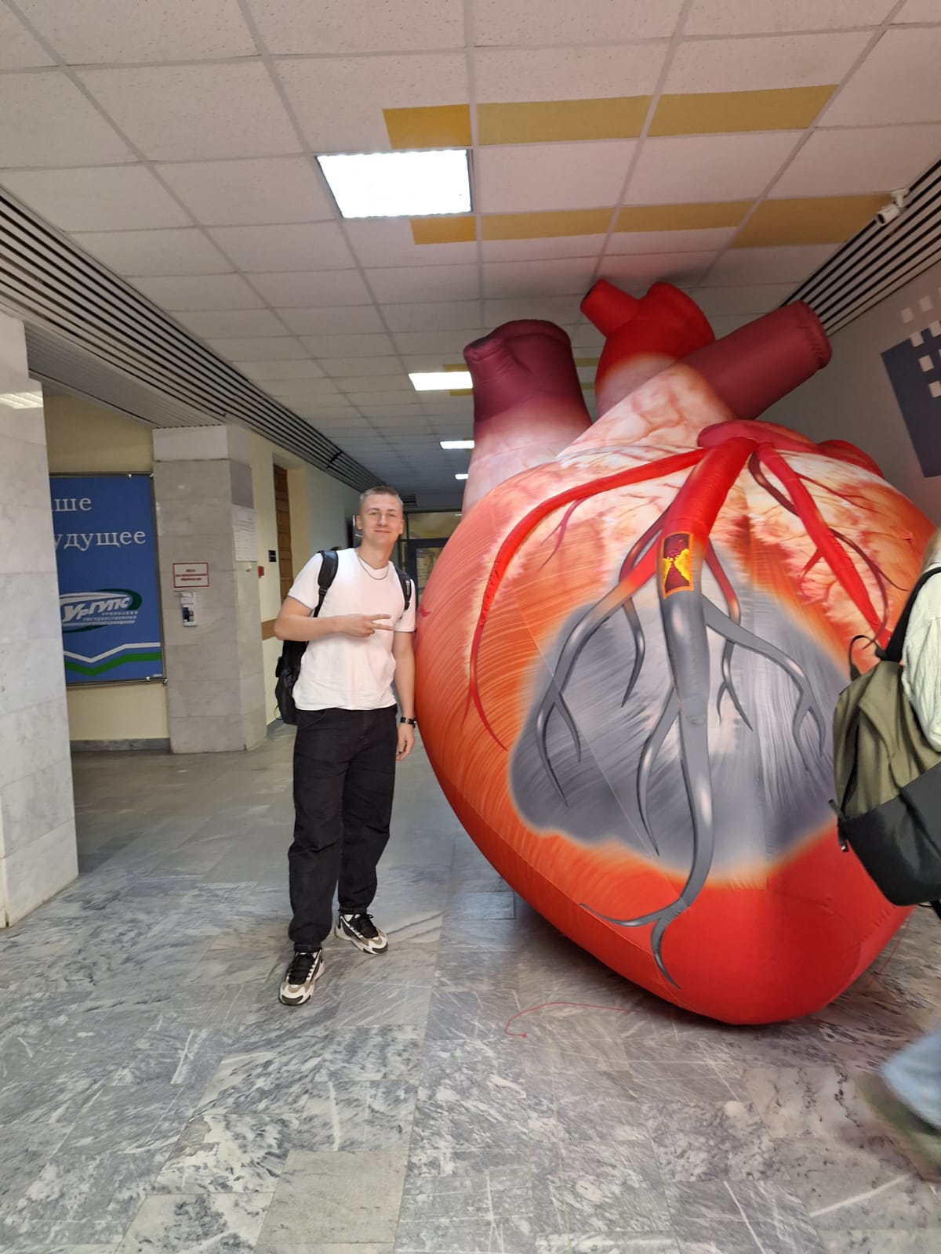
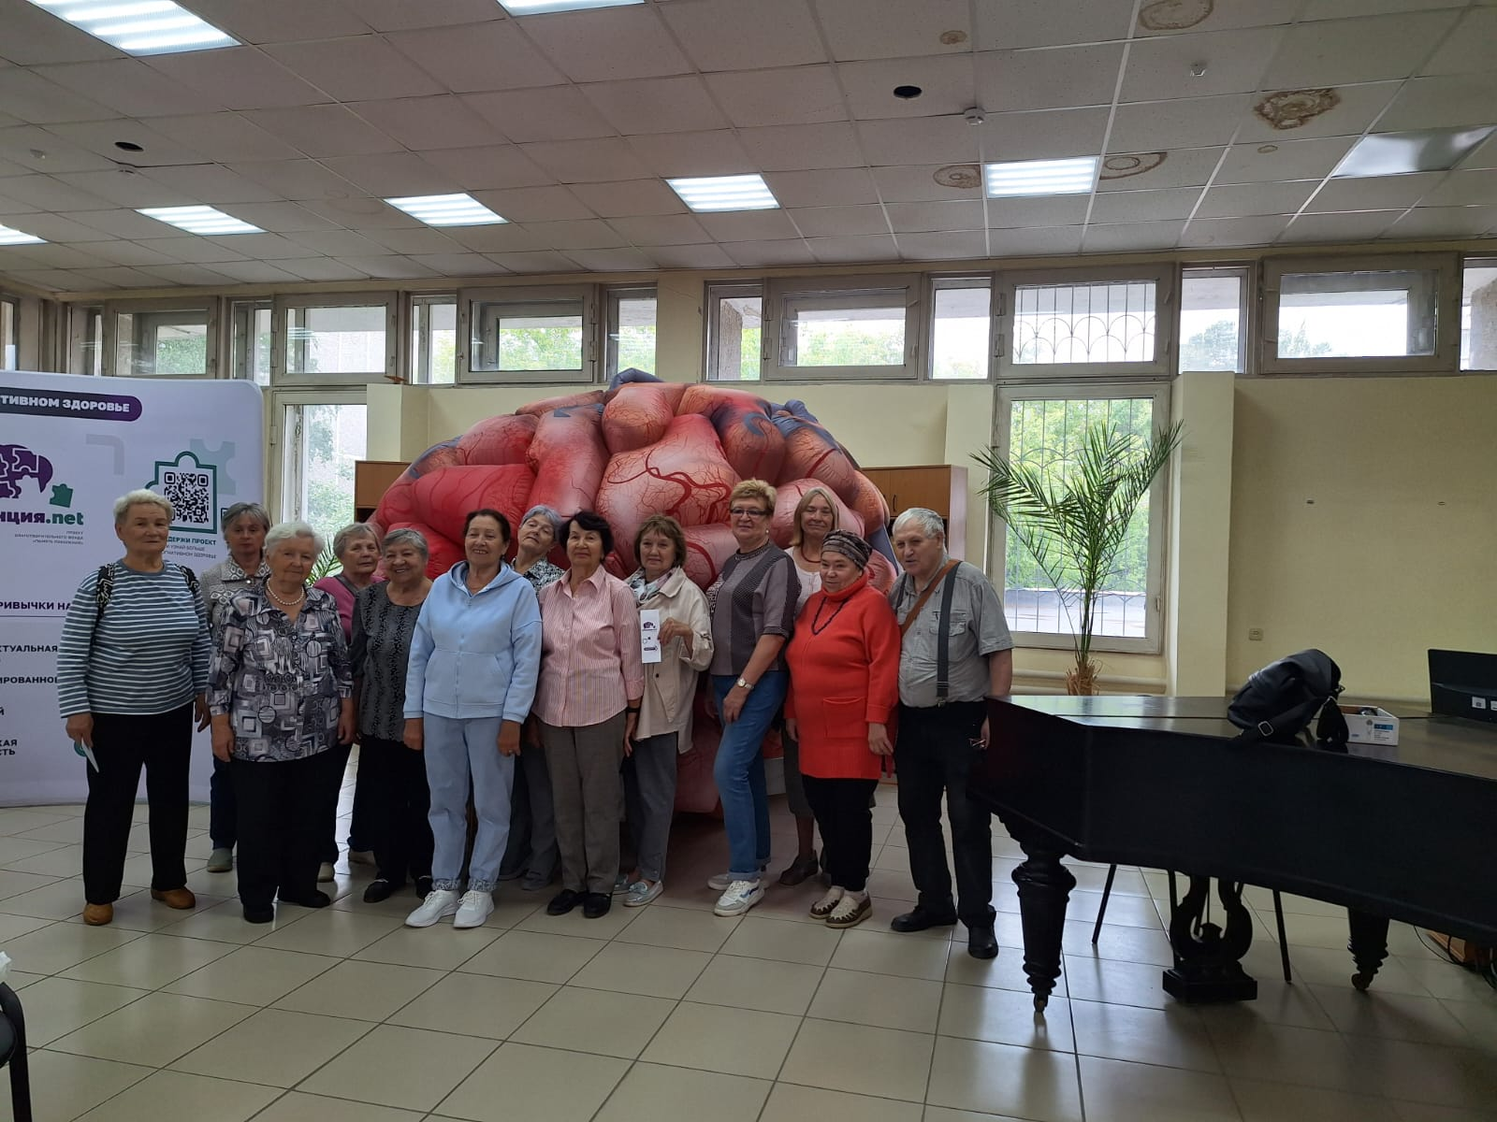
Целевая аудитория
Целевой аудиторией являются:
Школьники среднего и старшего возраста
Студенты средних профессиональных и высших учебных заведений
Молодёжь
Взрослое население
Люди старшего возраста

Slide 4
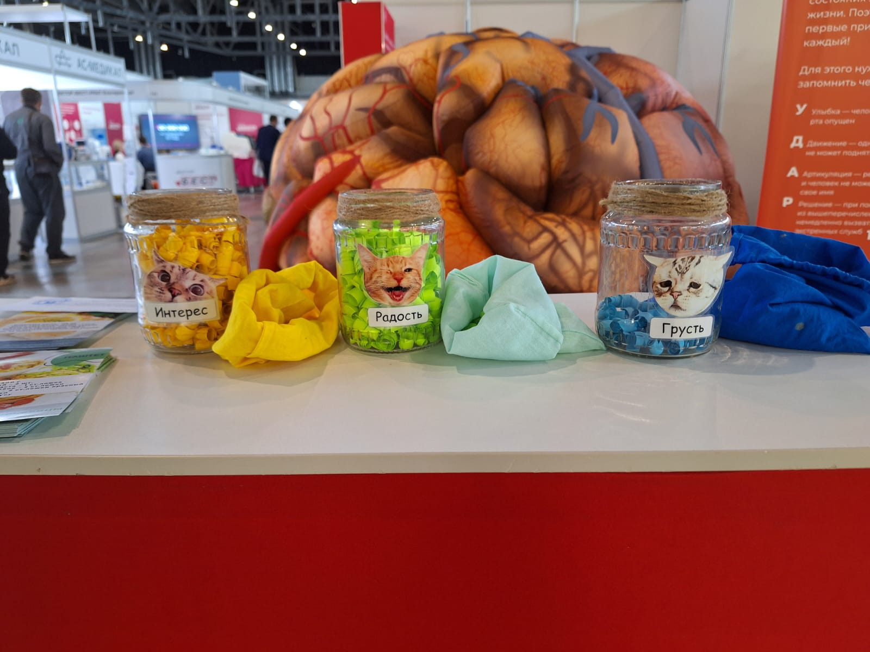
Стадия проекта. Зрелость проекта
Активный проект (продумана архитектура проекта собрана команда, понятны ресурсы, источники продвижения проекта, реализация начата/продолжается)

Slide 5
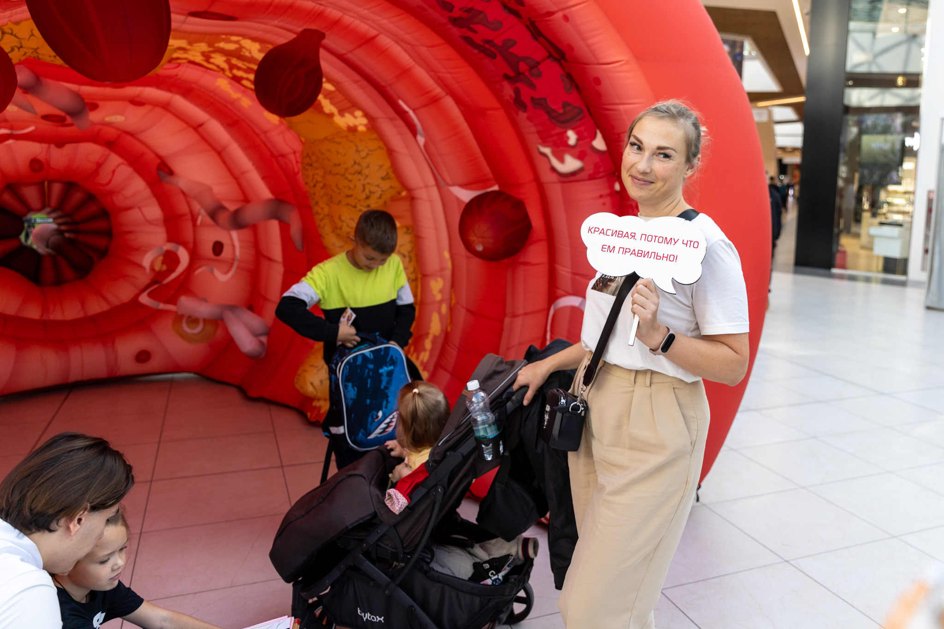
Миссия проекта. Цели и задачи проекта
Цели и задачи
1.
1.
Повысить осведомленность населения о методах профилактики инфекционных и неинфекционных заболеваний
Увеличить число граждан, ведущих ЗОЖ
2.
Актуализировать важность прохождения профилактических мероприятий
3.
Сформировать приверженность к ЗОЖ

Slide 6
Суть проекта
Проект представляет собой проведение мероприятий с использованием надувных макетов органов человека (лёгкие, сердце, головной мозг, кишка, желудок) с сопровождением специалистов ГАУЗ СО «ОЦОЗМП»
Проект реализуется для разных категорий населения.
Мероприятия проводятся на следующих площадках:
КЦСОНы, библиотеки, сузы и вузы, школы, городские пространства
Формы работы: Профилактическая акция (~200-500 человек), Интерактивная лекция (до 100 человек), Квестовая программа (40-60 человек), Интерактивное занятие (15-30 человек)

Slide 7
Механика проекта
Проект был запущен в 2023 году на базе медицинских классов Свердловской области с целью формирования у будущих медицинских работников клинического мышления и представления о важности ЗОЖ
Инструменты:
1. Надувные макеты органов человека
2. Специалисты ГАУЗ СО «ОЦОЗМП»
3. Методические разработки
Последовательность:
1. Изучение статистических данных и результатов социологических опросов о факторах рисках развития заболеваний среди населения Свердловской области
2. Выявление ведения ЗОЖ как главного фактора профилактики ХНИЗ и ИЗ
3. Создание и реализация проекта «Здоровье в объёме» с использованием современных форм работы

Slide 8
Основные результаты проекта
2023 год
Акции в медицинских классах за 2023-2024 год: 20 акций, 600 школьников
Участие в городских и областных праздниках и событиях – 3 мероприятия в год. Охват – 30000 человек
2024 год
Включение в проект лиц старшего возраста с 2024 года: участие в Школе «Активное долголетие 60+», 2 раза в год. Школу посетили 600 человек
2025 год
Включение в проект работающего населения в 2025 году: корпоративные программы. Пропаганда ЗОЖ и прохождение диспансеризации
Участие в работе конференций, в том числе международных (Выставка «Здравоохранение Урала», «Лига здоровья нации», «Конгресс ЗОЖ», «III Международный женский форум»)

Slide 9
Информация о текущем статусе
реализации проекта
Профилактические мероприятия для учащихся медицинских классов
Акции для работающего населения
Работы с людьми старшего возраста
Участие в проведении городских и областных событий
СМИ:
https://clck.ru/3LDr2Z
https://clck.ru/3LDrDK
https://clck.ru/3LDrNZ
Соц. Сети:
https://vk.com/wall-199331575_1273
https://vk.com/wall717946226_2639
https://vk.com/wall717946226_2666
Расширение целевой аудитории проекта: от школьников до старшего поколения.
Увеличение количества участников проекта: от 3000 до 20000 участников

Slide 10
Каналы продвижения проекта
Социальные сети
https://vk.com/profilakticaru
https://t.me/cozmpekb
Официальные порталы города и области
Све.рф
www.mzso.info
profilatika.ru

Slide 11
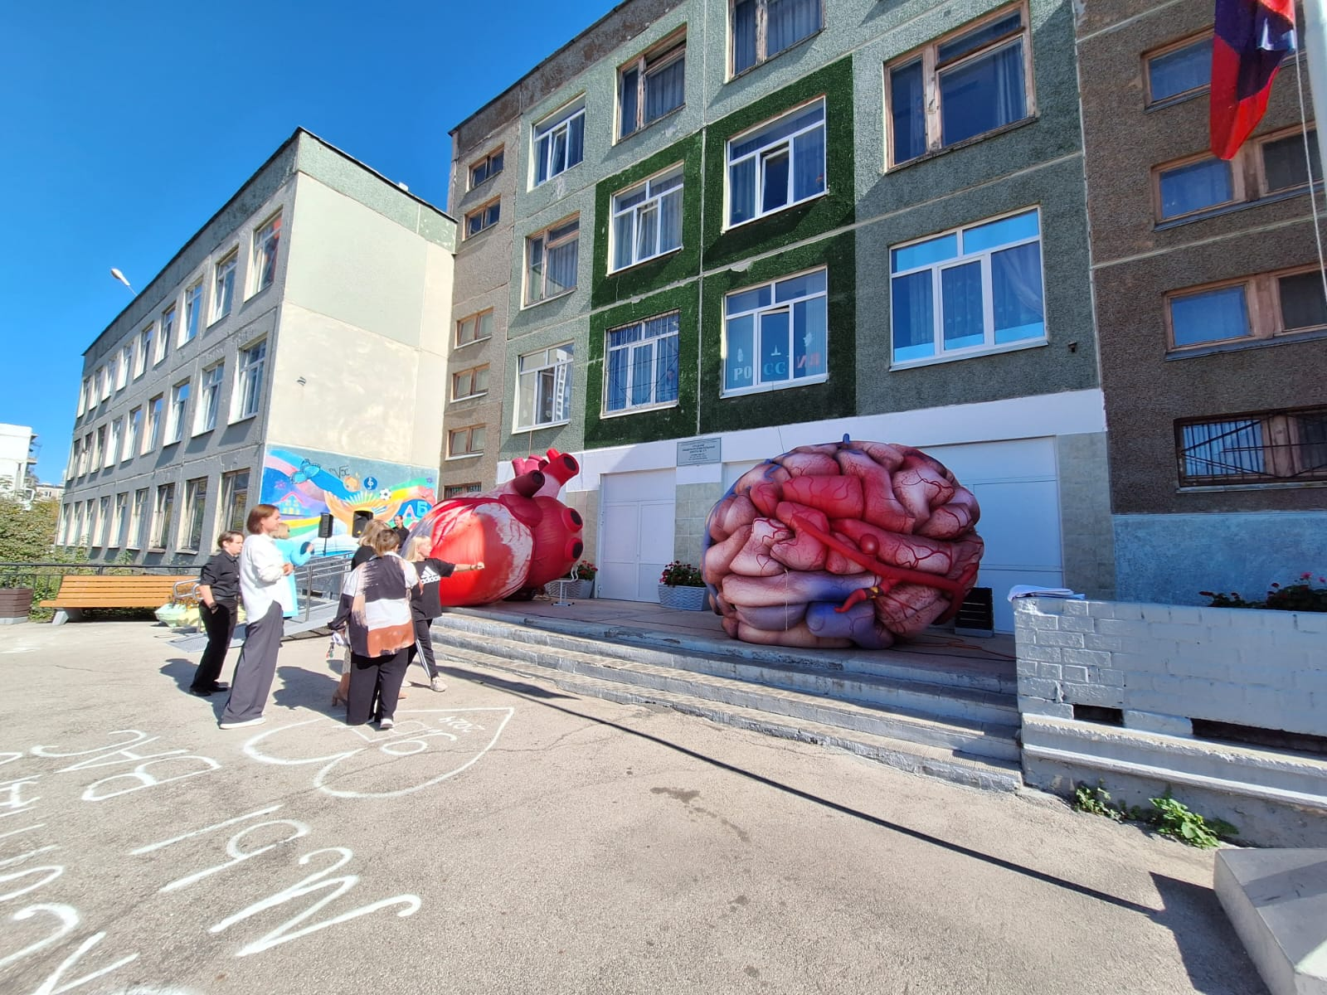
Ресурсы
1.
Административные ресурсы:
Межведомственное взаимодействие
2.
Организационные ресурсы:
Участие специалистов ГАУЗ СО «ОЦОЗМП»
Привлечение сторонних специалистов
3.
Информационные ресурсы:
СМИ и официальные сообщества
Методические разработки
Печатная продукция

Slide 12
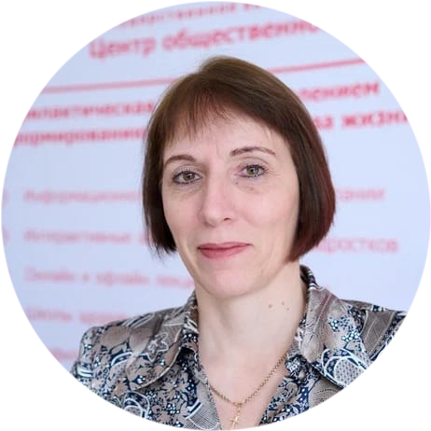
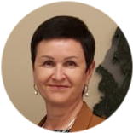
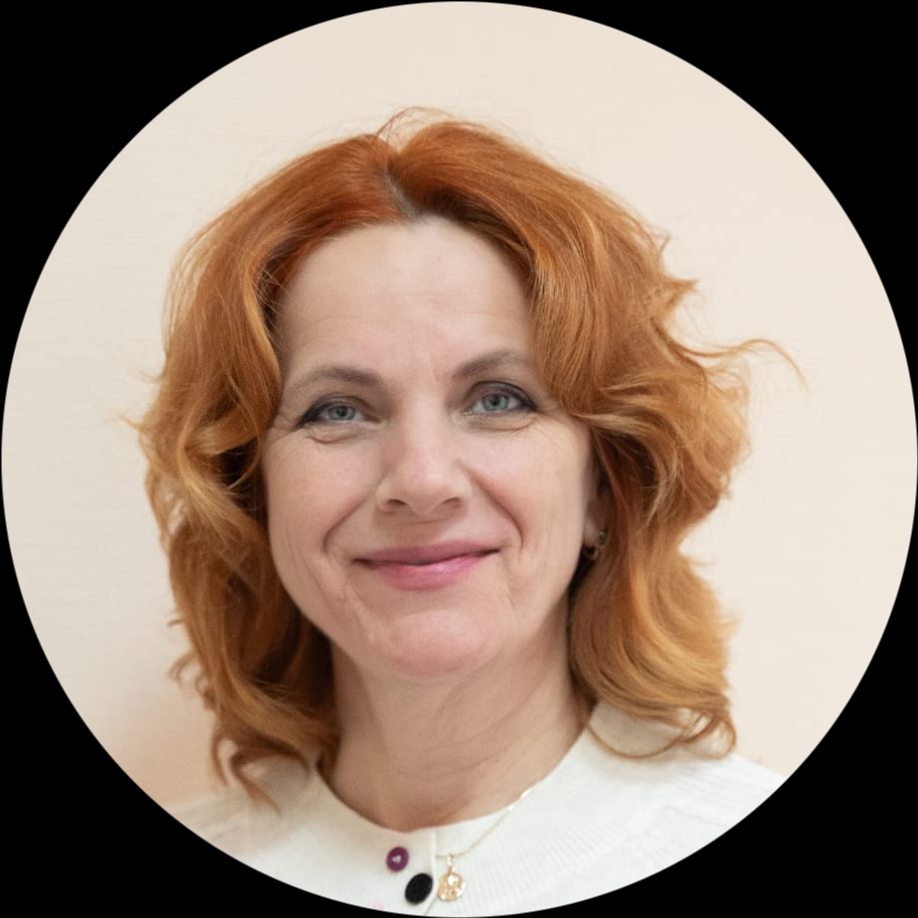
Команда проекта
Руководитель проекта
Русанова Марина Юрьевна
заместитель главного врача по профилактической работе ГАУЗ СО «ОЦОЗМП»
Россия, Свердловская область, г. Екатеринбург
Дата рождения: 28.05.1973
Интересы: общественное здоровье и благополучие, продвижение идей здорового образа жизни, создание здорового информационного пространства для населения
Ключевые члены команды
Сидоркина Марина Николаевна
заведующий отделом организации медицинской профилактики ГАУЗ СО «ОЦОЗМП»
Россия, Свердловская область, г. Екатеринбург
Дата рождения: 06.08.1960
Ткач Анна Владимировна
начальник консультативно-оздоровительного отдела ГАУЗ СО «ОЦОЗМП»
Россия, Свердловская область, г. Екатеринбург
Дата рождения: 20.07.1968

